Slide 1
Δορυφορικη ωκεανογραφια
Διάλεξη 6. Οπτική Ωκεανογραφία – Μέθοδοι Εκτίμησης Χλωροφύλλης

Slide 2
Περιεχόμενα διάλεξης
Αλγόριθμοι Εκτίμησης Χλωροφύλλης
Δορυφόροι για εφαρμογές χρώματος της θάλασσας
C2RCC processor
Άσκηση

Slide 3
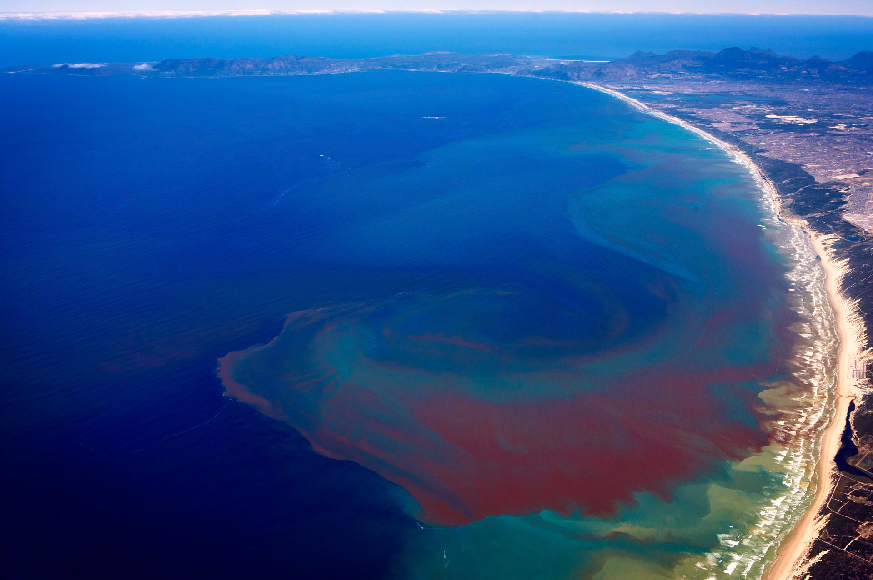
Ταξινόμηση υδάτων: Case 1 vs Case 2
Εκτίμηση συγκέντρωσης Chl-a μέσω τηλεπισκόπησης
Case 1: open sea waters
Case 2: Coastal waters
Pitcher et al., 2008

Slide 4
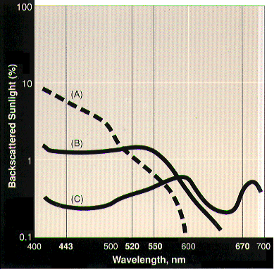
Εκτίμηση συγκέντρωσης Chl-a μέσω τηλεπισκόπησης
Το χρώμα (συμπεριλαμβανομένου του υδάτινου χρώματος) μετριέται με βάση το φάσμα του ορατού φωτός που εκπέμπεται από το αντικείμενο μελέτης.
Το καθαρό νερό των ωκεανών (A) έχει μέγιστη εκπομπή στο (μπλε) μήκος κύματος και σχεδόν μηδενική το κίτρινο και κόκκινο.
Όσο μεγαλύτερη είναι η συγκέντρωση φυτοπλαγκτόν (δηλ. χλωροφύλλη και άλλες φυτικές χρωστικές ουσίες), τόσο μεγαλύτερη είναι η συνεισφορά σε πράσινο χρώμα (Β).
Στις παράκτιες ζώνες με υψηλή συγκέντρωση νεκρής οργανικής και ανόργανης ύλης το φάσμα του φωτός έχει μέγιστη συνεισφορά στο κόκκινο (C).

Slide 5
Εκτίμηση συγκέντρωσης Chl-a μέσω τηλεπισκόπησης
Οι πηγές των αλλαγές στο ωκεάνιο χρώμα περιλαμβάνουν:
Φυτοπλαγκτόν και τις χρωστικές ουσίες του,
Διαλυμένο οργανικό υλικό,
Colored Dissolved Organic Material (CDOM, yellow matter, gelbstoff) προέρχονται από την αποσύνθεση της φυτικής ύλης (στη γη) ή/και αλλοιωμένο φυτοπλαγκτόν λόγω τροφής – φωτόλυσης.
Αιωρούμενα σωματίδια,
Οργανικά σωματίδια (τρίμματα): αποτελούνται από θραύσματα κυττάρων φυτοπλαγκτόν και ζωοπλαγκτόν και κόπρανα ζωοπλαγκτόν.
Τα ανόργανα σωματίδια: αποτελούνται από άμμο και σκόνη λόγω διάβρωσης των χερσαίων πετρωμάτων και εδαφών. Εισέρχονται στη θάλασσα μέσω: ποταμών, εναπόθεση σκόνης, αιωρήματα από τα ιζήματα του βυθού.

Slide 6
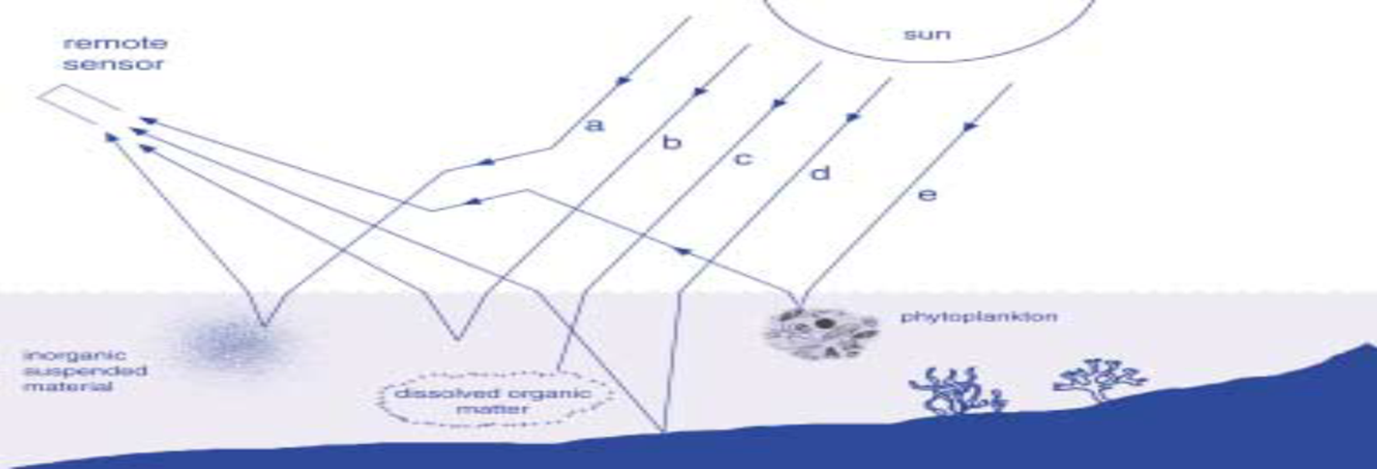
Εκτίμηση συγκέντρωσης Chl-a μέσω τηλεπισκόπησης
IOCCG 2000

Slide 7
Εκτίμηση συγκέντρωσης Chl-a μέσω τηλεπισκόπησης
Tι είναι αλγόριθμοι εκτίμησης χλωροφύλλης-α;
μαθηματικές εκφράσεις εκτίμησης Chl-a από δορυφορικά δεδομένα.
Κατηγορίες :
Εμπειρικοί: συνδέουν με στατιστικές μεθόδους (παλινδρόμηση) την Rrs με τις συγκεντρώσεις των οπτικά ενεργών συστατικών του νερού.
Colour Ratio algorithm $P=α({\frac{R_{1}}{R_{2}})}^{β}+γ$ (Neumann et al. 2000)
Αναλυτικοί : συνδέουν την Rrs με τις ενδογενείς οπτικές ιδιότητες, βασιζόμενοι σε εξισώσεις που ποσοτικοποιούν την διάδοση του φωτός στο νερό (radiative transfer theory)
$R_{rs}=g\frac{b_{b}}{a+b_{b}}$ (Lee et al. 1994), g ≈ σταθερά
Ημιαναλυτικοί: συνδυασμός των παραπάνω, απλοποιημένες εξισώσεις της θεωρίας διάδοσης της ακτινοβολίας.

Slide 8
Εκτίμηση συγκέντρωσης Chl-a μέσω τηλεπισκόπησης
Εμπειρικοί αλγόριθμοι εκτίμησης χλωροφύλλη-α (Chl-a) παγκόσμιας κλίμακας​
Αλγόριθμοι (blue to green ratio ) της αλυσίδας OCx όπου x το πλήθος των καναλιών O'Reilly et al. (2000).​
​
OC4v4 SeaWiFS (443nm, 490nm, 510nm, 555nm)​
​
OC2v4 SeaWiFS (490nm, 555nm)​
​
OC3M MODIS (443nm, 490nm, 550nm)​
​
Σε παγκόσμια κλίμακα τα αποτελέσματα τους βρίσκονται στα αποδεκτά όρια σφάλματος ± 35% για τη συγκέντρωση της Chl-a.​

Slide 9
Εκτίμηση συγκέντρωσης Chl-a μέσω τηλεπισκόπησης
Εμπειρικοί αλγόριθμοι εκτίμησης χλωροφύλλη-α (Chl-a) παγκόσμιας κλίμακας​
OC4v4 O'Reilly et al. (2000)
Equation : $Chl_a= {10}^{Y}$
$Y=a_{0}+a_{1}X+a_{2}X^{2}+a_{3}X^{3}+a_{4}X^{4}$
$X= \log_{10}({R})$
Maximum Band Ratio : $R=max(\frac{R_{rs}\left(443,490,510\right)}{R_{rs}\left(555\right)})$
Συντελεστές : α₀=0.366 α₁=-3.067 α₂=1.930 α₃=0.649 α₄=-1.532

Slide 10
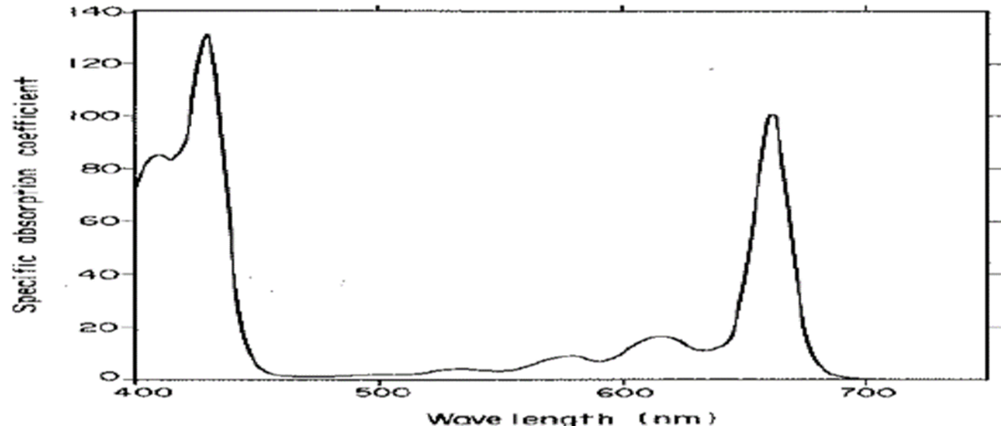
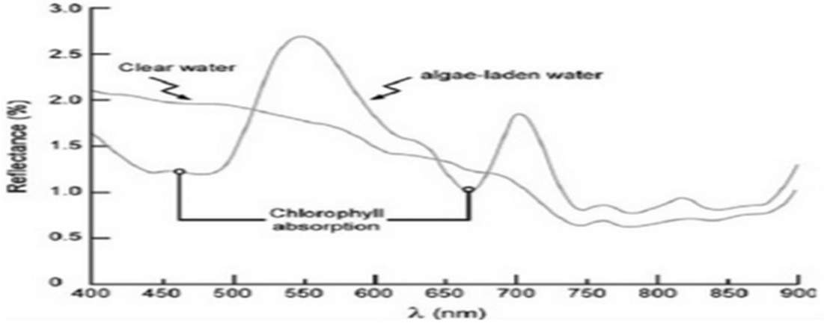
Εκτίμηση συγκέντρωσης Chl-a μέσω τηλεπισκόπησης
Γιατί blue to green ratio;
Reymont (1980)
Klemas (2012)

Slide 11
Εκτίμηση συγκέντρωσης Chl-a μέσω τηλεπισκόπησης
Οι αλγόριθμοι OCx δεν ανταποκρίνονται ικανοποιητικά στην Μεσόγειο εξαιτίας:
Της βάσης δεδομένων που βασιστήκαν (μη αντιπροσωπευτική για τη Μεσόγειο)
Στην επίδραση των ατμοσφαιρικών αιωρημάτων σκόνης (Claustre et al. 2002)
Η παρουσία κοκκόλιθων μπορεί να επηρεάσει τις οπτικές ιδιότητες του νερού (D’Ortenzio et al. 2002)
Σύμφωνα με D’Ortenzio et al. 2002; Santoleri et al. 2008; Bricaud et al. 2002; Volpe et al. 2007 ο OC4v4 υπερεκτιμά την Chl-a όταν εφαρμόζεται σε ύδατα με χαμηλές συγκεντρώσεις Chl-a.

Slide 12
Εκτίμηση συγκέντρωσης Chl-a μέσω τηλεπισκόπησης
MODIS MEDOC3 (Santoleri et al. 2008)
Equation : $Chl_a= {10}^{Y}$
$Y=a_{0}+a_{1}X+a_{2}X^{2}+a_{3}X^{3}+a_{4}X^{4}$
$X= \log_{10}({R})$
MBR: $R=max(\frac{R_{rs}\left(443,490\right)}{R_{rs}\left(550\right)}$)
Συντελεστές:
α₀=0.380 α₁=-3.688 α₂=1.036 α₃=1.616 α₄=-1.328
SeaWiFS MEDOC4 (Volpe et al. 2007)
Equation : $Chl_a= {10}^{Y}$
$Y=a_{0}+a_{1}X+a_{2}X^{2}+a_{3}X^{3}+a_{4}X^{4}$
$X= \log_{10}({R})$
MBR : $R=max(\frac{R_{rs}\left(443,490,510\right)}{R_{rs}\left(555\right)})$
Συντελεστές:
α₀=0.4424 α₁=-3.686 α₂=1.076 α₃=1.684 α₄=-1.437

Slide 13
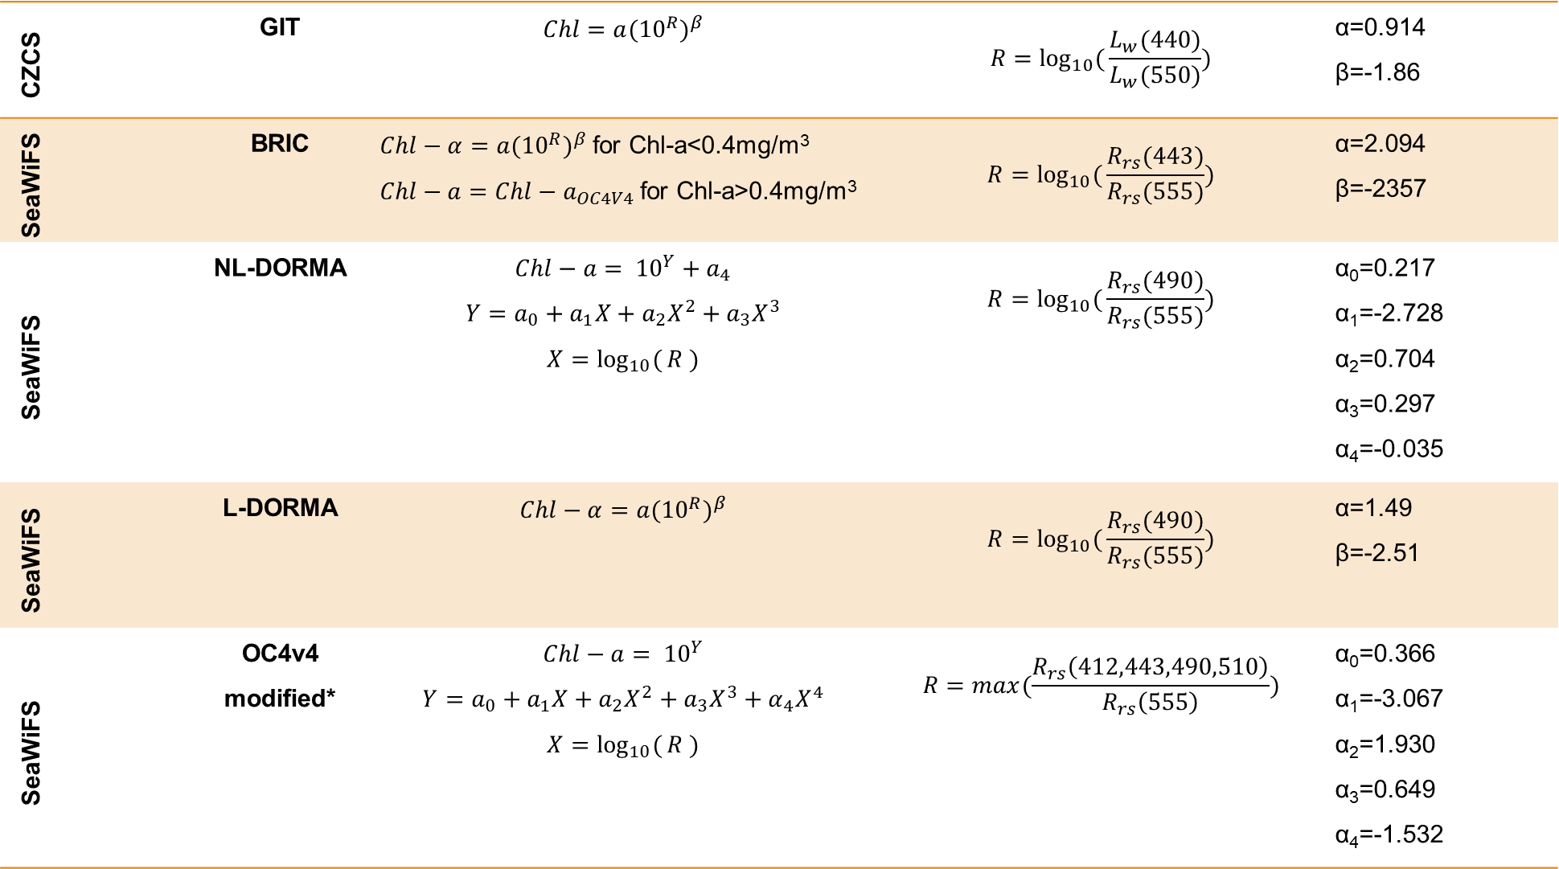
Εκτίμηση συγκέντρωσης Chl-a μέσω τηλεπισκόπησης

Slide 14
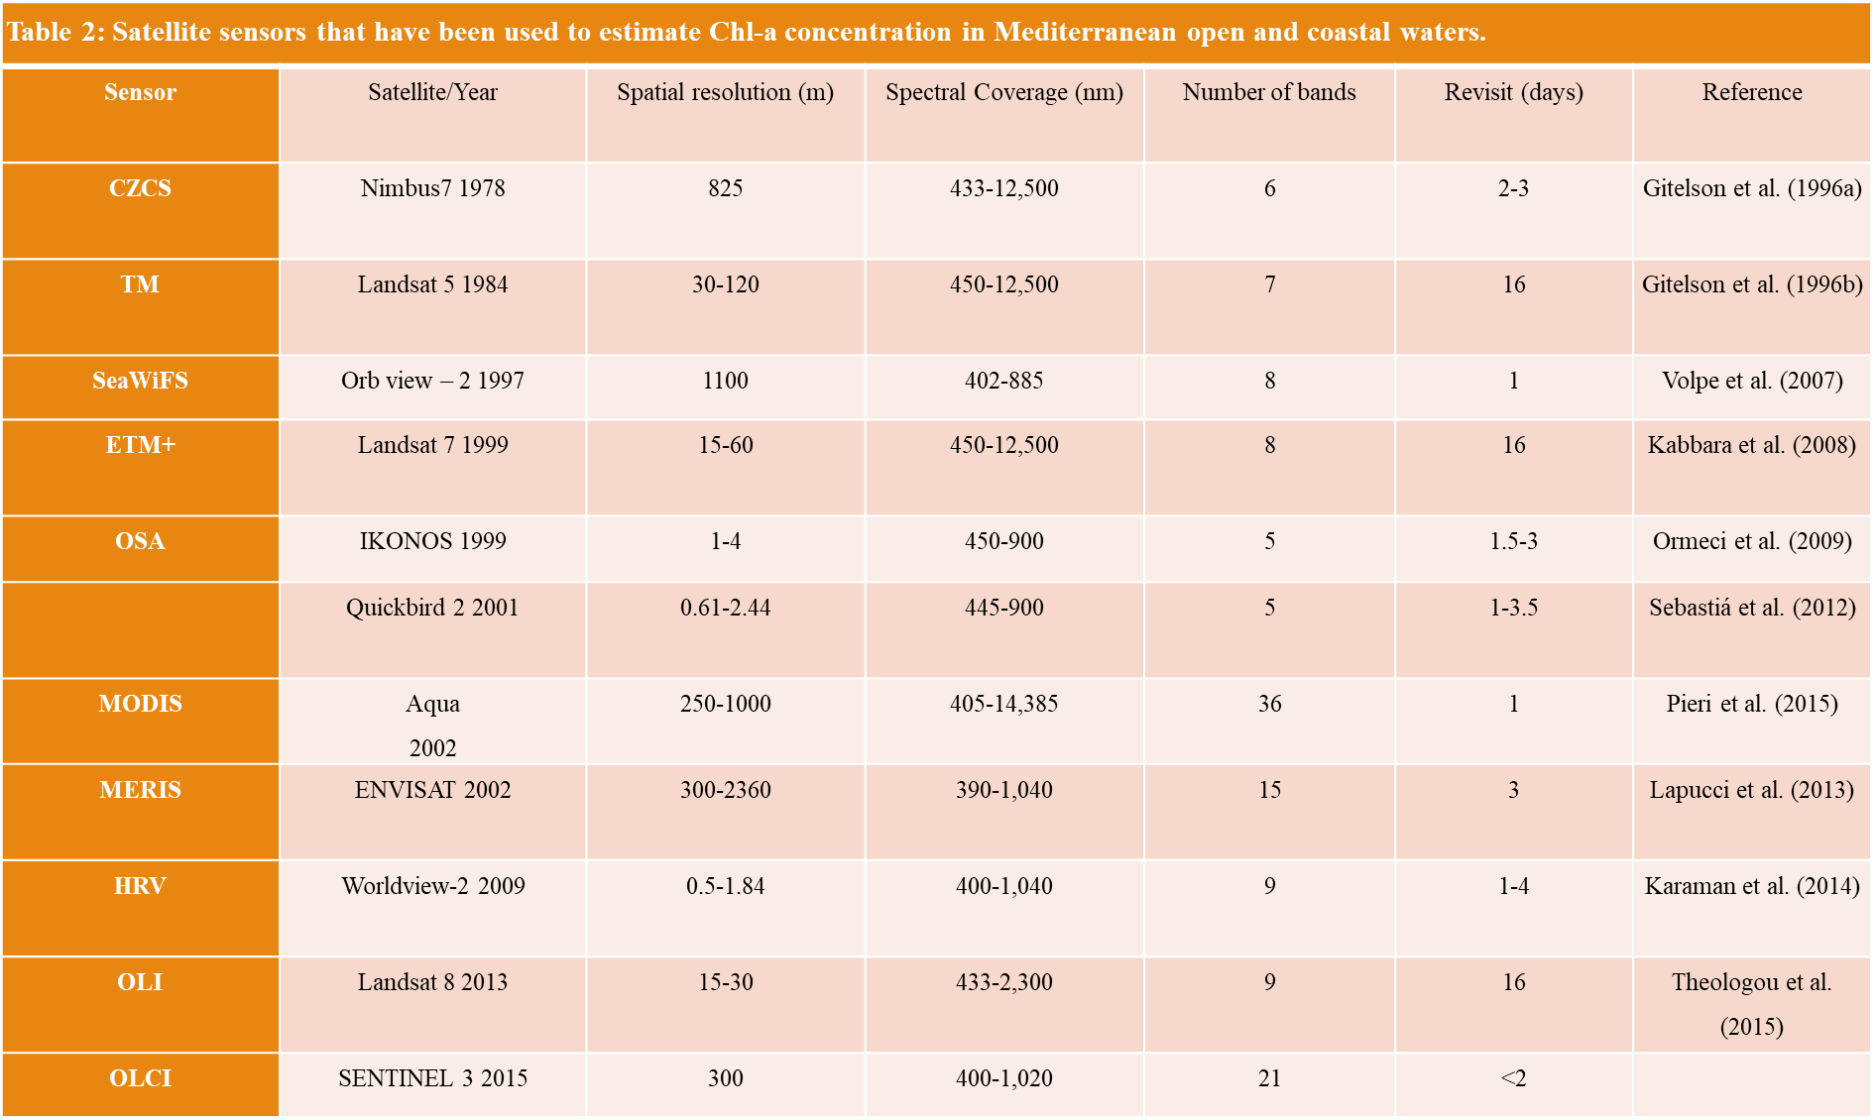
Εκτίμηση συγκέντρωσης Chl-a μέσω τηλεπισκόπησης

Slide 15
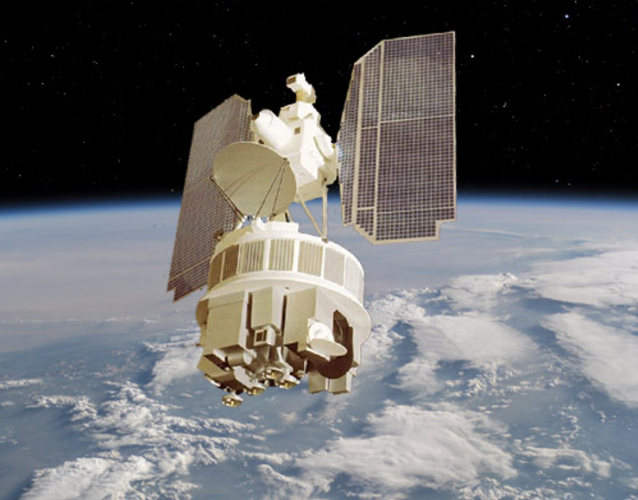
Εκτίμηση συγκέντρωσης Chl-a μέσω τηλεπισκόπησης
CZCS: Coastal Zone Color Scanner (1978 - 1986)
Ο δέκτης CZCS βρισκόταν στον δορυφόρο Nimbus-7, ο οποίος εκτοξεύτηκε τον Οκτώβριο του 1978.
Λόγω των απαιτήσεων ισχύος των διαφόρων πειραμάτων οι δέκτες του Nimbus-7 λειτουργούσαν με διακεκομμένο χρονοδιάγραμμα.
Ο αισθητήρας στο υπέρυθρο/θερμικό (κανάλια 6-10.5-12.5 micron), σταμάτησε την λειτουργία του στον πρώτο χρόνο.
Πηγή: https://oceancolor.gsfc.nasa.gov/missions/

Slide 16
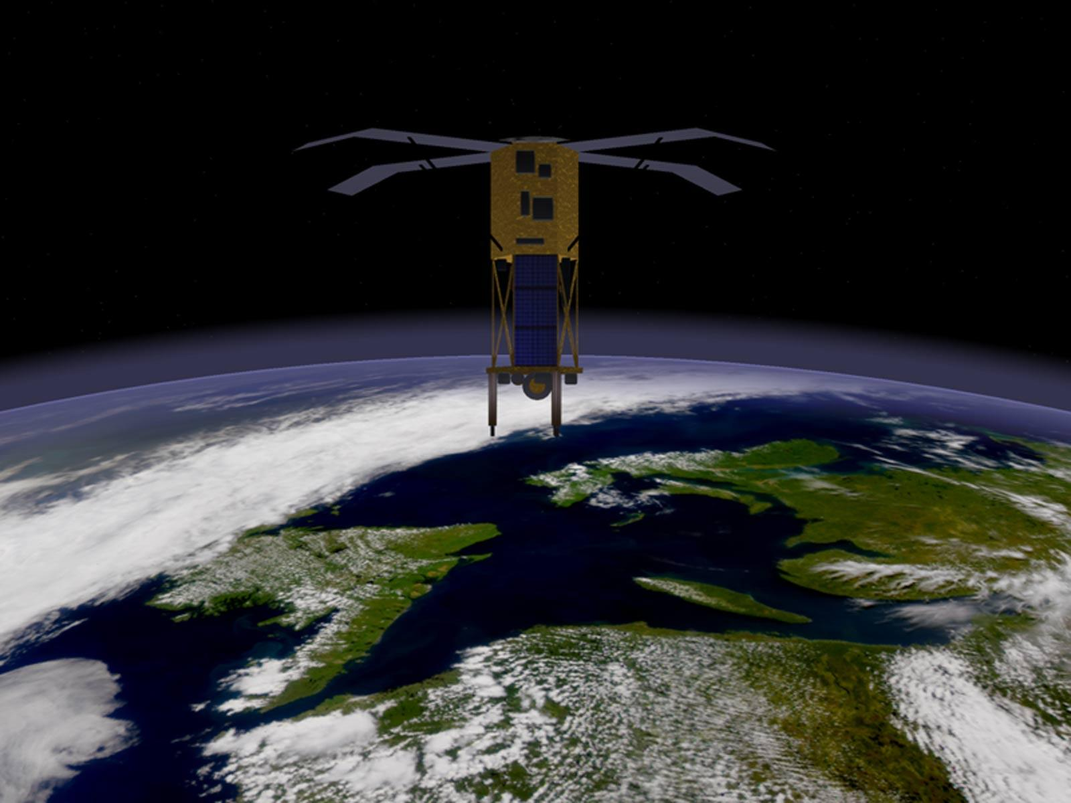
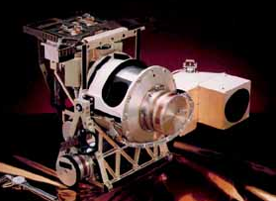
Εκτίμηση συγκέντρωσης Chl-a μέσω τηλεπισκόπησης
Sea-viewing Wide Field-of-view Sensor (SeaWiFS)
Ο σχεδιασμός του προγράμματος SeaWiFS ξεκίνησε το 1980, αμέσως μετά το τέλος του CZCS.
Η αρχική εκτόξευση του δορυφόρου είχε προγραμματιστεί το 1993, αλλά τελικά εκτοξεύτηκε το 1997.
Το ραδιόμετρο SeaWiFS και ο δορυφόρος OrbView-2 αναπτύχθηκε από την ORBIMAGE σε συνεργασία με την NASA.
Πηγή: https://www.nasa.gov/

Slide 17
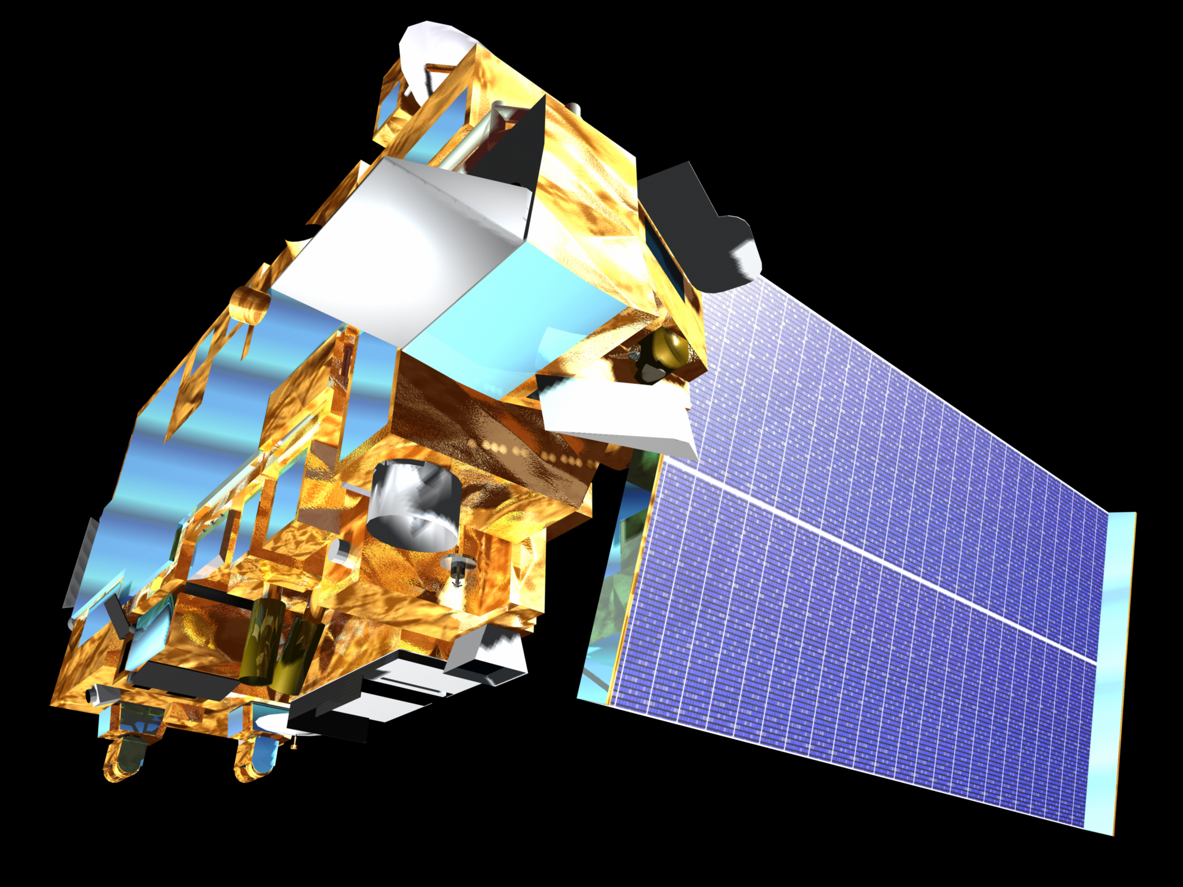
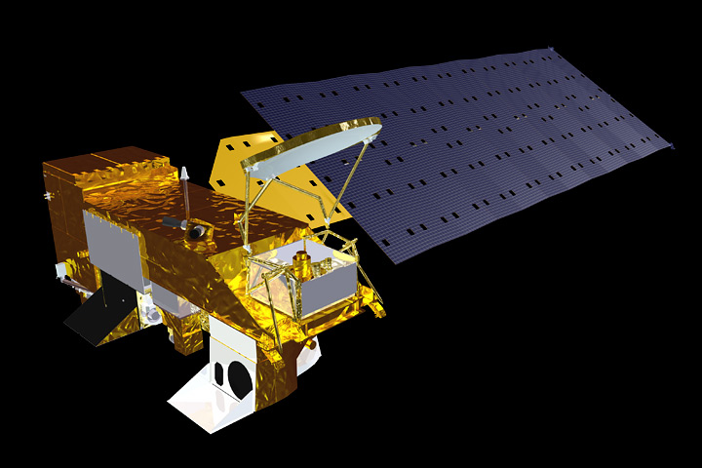
Εκτίμηση συγκέντρωσης Chl-a μέσω τηλεπισκόπησης
MODIS (Moderate Resolution Imaging Spectroradiometer) στους δορυφόρους Terra και Aqua
Terra (EOS AM-1) εκτοξεύτηκε από την NASA στις 18 Δεκεμβρίου 1999.
Aqua (EOS PM-1) εκτοξεύτηκε από την NASA στις 4 Μαΐου 2002.
Πηγή: https://pace.oceansciences.org/

Slide 18
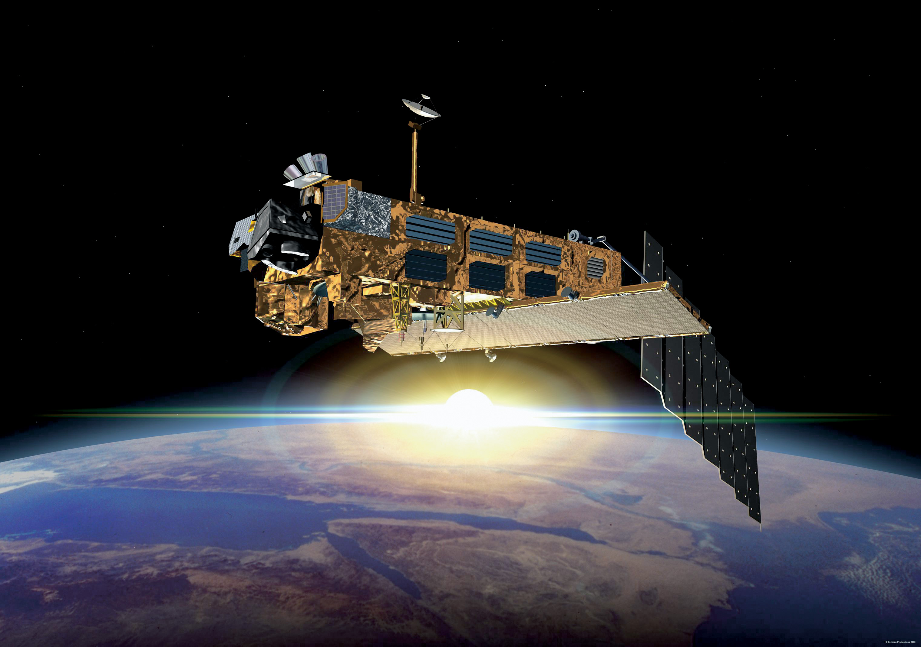
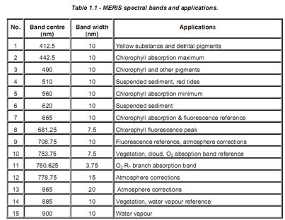
Εκτίμηση συγκέντρωσης Chl-a μέσω τηλεπισκόπησης
MERIS: MEdium Resolution Imaging Spectrometer (ENVISAT)
Πηγή: https://www.esa.int/

Slide 19
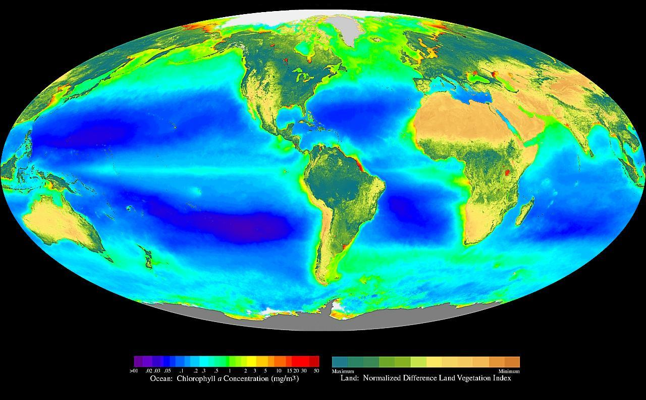
Εκτίμηση συγκέντρωσης Chl-a μέσω τηλεπισκόπησης
CZCS, SeaWiFS, MODIS και MERIS δείχνουν στην παγκόσμια κατανομή φυτοπλαγκτόν.
Πηγή: https://earthobservatory.nasa.gov/

Slide 20
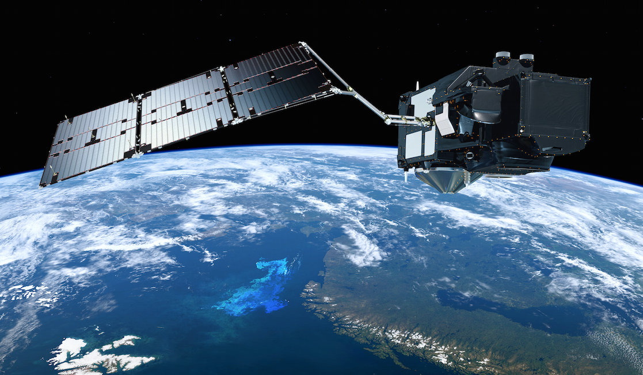
Εκτίμηση συγκέντρωσης Chl-a μέσω τηλεπισκόπησης
Sentinel-3
Η αποστολή της ESA περιλαμβάνει 2 δορυφόρους σε χαμηλή τροχιά τους S-3A και S-3B.
Οι δορυφόροι Sentinel - 3 προσφέρουν δεδομένα:
Χρώματος Θάλασσας και Ξηράς με τον αισθητήρα OLCI (Ocean and Land Colour Instrument)
Επιφανειακής Θερμοκρασίας Θάλασσας και Ξηράς με τον αισθητήρα SLSTR (Sea and Land Surface Temperature Radiometer.

Slide 21
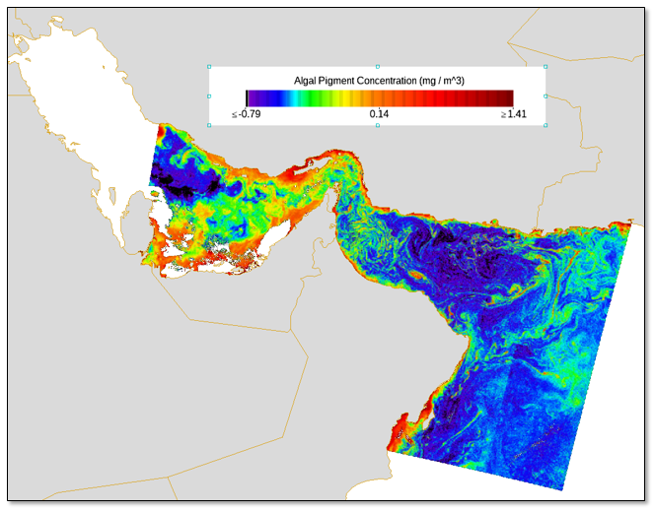
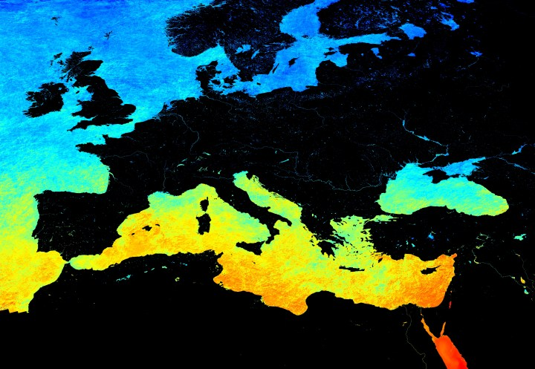
Εκτίμηση συγκέντρωσης Chl-a μέσω τηλεπισκόπησης
Χλωροφύλλη Sentinel 3 (OLCI)
Μωσαϊκό ΕΘΘ Sentinel 3 (SLSTR)
Πηγή: https://www.harrisgeospatial.com/
Πηγή: https://www.earthstartsbeating.com/

Slide 22
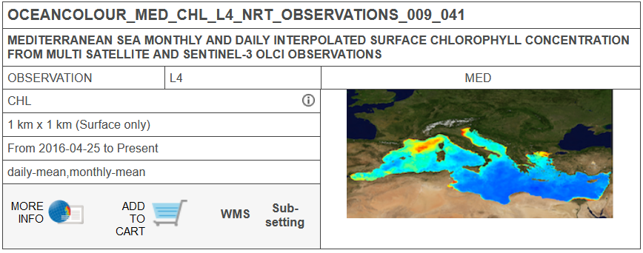
Εκτίμηση συγκέντρωσης Chl-a μέσω τηλεπισκόπησης
The Global Ocean Satellite monitoring and marine ecosystem study group (GOS) of the Italian National Research Council (CNR), in Rome, distributes Level-4 product includes both monthly averaged datasets and the daily interpolated chlorophyll field with no data voids (excluding OLCI dataset), all at 1 km spatial resolution starting from the multi-sensor (MODIS-Aqua, NPP-VIIRS, Sentinel3-OLCI) and single sensor Sentinel3-OLCI Level-3 chlorophyll concentration. Chlorophyll field are obtained by means of the Mediterranean Ocean Colour regional algorithms: an updated version of the MedOC4 (Case 1 water, Volpe et al., 2019) and AD4 (Case 2 water, DAlimonte and Zibordi, 2003).

Slide 23
Εκτίμηση συγκέντρωσης Chl-a μέσω τηλεπισκόπησης
Discrimination between the two water types is performed by comparing the satellite spectrum at pixel-by-pixel level with the average water type spectral signature computed from the MedOC4 insitu dataset (Volpe et al., 2007) for Case 1 waters and from the CoASTS insitu dataset (Berthon et al., 2002) for Case 2. Merging of Case 1 and Case 2 information is performed following DAlimonte et al. (2003). The interpolated gap-free Level-4 Chlorophyll concentration is estimated by means of a modified version of the DINEOF algorithm by GOS (Volpe et al., 2018). DINEOF is an iterative procedure in which EOF are used to reconstruct the entire field domain. As first guess, it uses the SeaWiFS-derived daily climatological values at missing pixels and satellite observations at valid pixels. The other Level-4 datasets are the time averages of the L3 fields and include the standard deviation and the number of observations in the monthly period of integration. These products identified the average chlorophyll content of the surface layer as defined by the first optical depth.

Slide 24
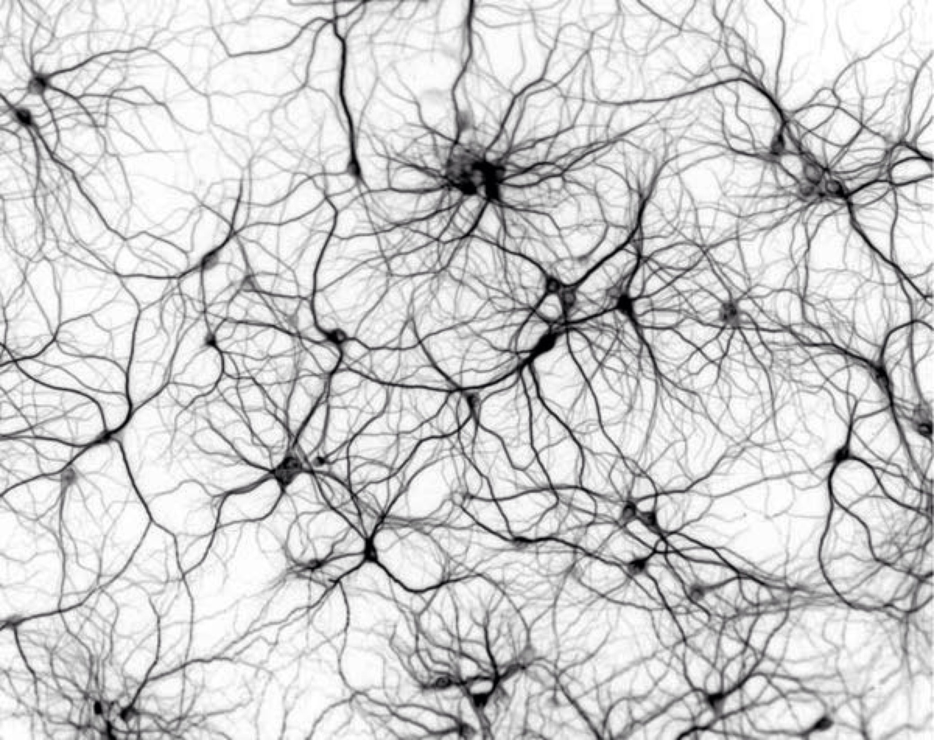
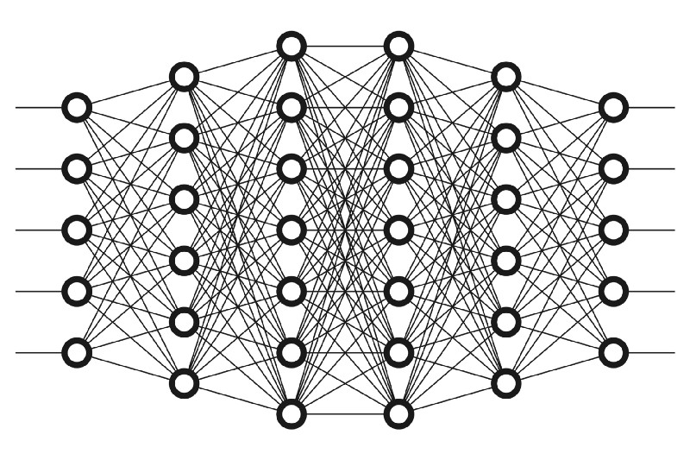
Εκτίμηση συγκέντρωσης Chl-a μέσω τηλεπισκόπησης: αλγόριθμος C2RCC
Το Case 2 Regional CoastColour (C2RCC) είναι το πιο σύγχρονο μοντέλο για την εκτίμηση των συγκεντρώσεων των συστατικών της θάλασσας από δορυφορικά δεδομένα. Στηρίζεται στην εκπαίδευση νευρωνικών δικτύων με σκοπό την εκτίμηση των Έμφυτων Οπτικών Ιδιοτήτων (IOPs) του νερού
Τι είναι ένα νευρωνικό δίκτυο;
Μία σειρά αλγόριθμων που προσπαθούν να εντοπίσουν τις σχέσεις μεταξύ διαφορετικών δεδομένων προσομοιώνοντας τις εγκεφαλικές λειτουργίες του ανθρώπου.

Slide 25
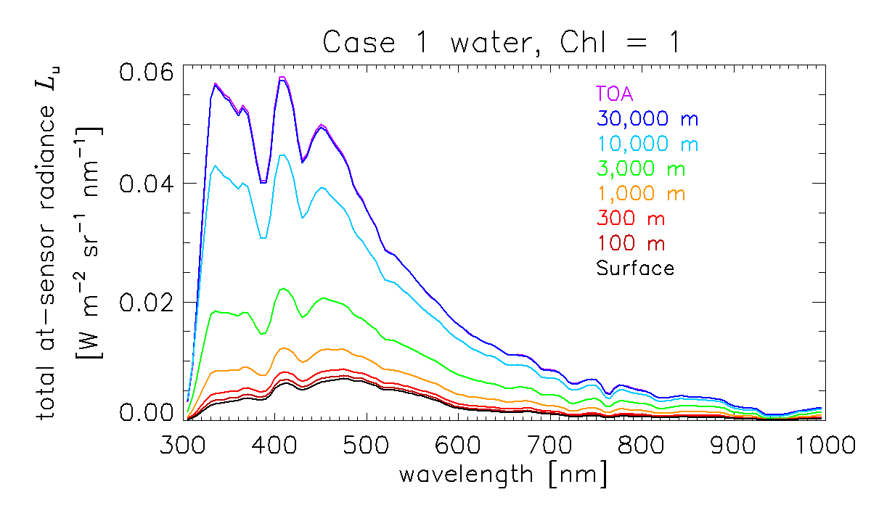
Εκτίμηση συγκέντρωσης Chl-a μέσω τηλεπισκόπησης: αλγόριθμος C2RCC
Πως λειτουργεί το C2RCC;
1^{ο} Μέρος: Ατμοσφαιρική Διόρθωση
Η ακτινοβολία που μετράει ένας αισθητήρας από το διάστημα είναι πάντα επηρεασμένη από την επιφάνεια της θάλασσας, την υδάτινη στήλη αλλά και από την ατμόσφαιρα.
Στην πραγματικότητα το ποσοστό της ακτινοβολίας που μπορεί να οφείλεται στην ατμόσφαιρα φτάνει το 90 - 95%.
Για αυτό το λόγο είναι πολύ σημαντική η ατμοσφαιρική διόρθωση σε όλες τις ωκεανογραφικές εφαρμογές.
Πηγή: C. Mobley,2014 IOCCG Summer Lecture Series

Slide 26
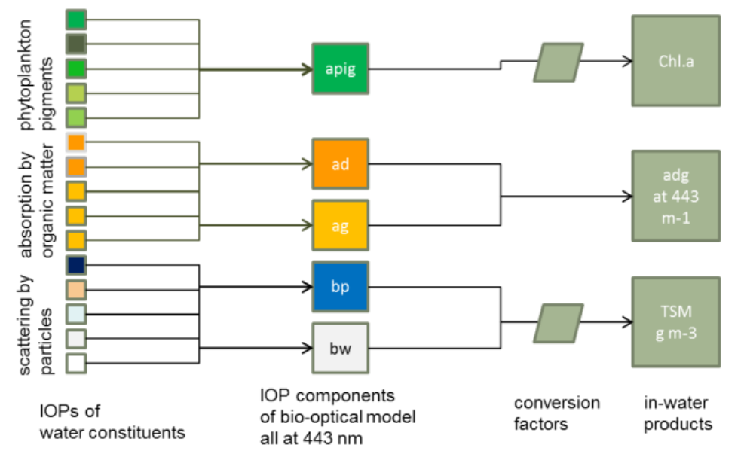
Εκτίμηση συγκέντρωσης Chl-a μέσω τηλεπισκόπησης: αλγόριθμος C2RCC
2^{ο} Μέρος: Εκτίμηση των IOPs
Τα νευρωνικά δίκτυα εκπαιδεύτηκαν με βάση την βάση δεδομένων NOMAD, η οποία είναι η μεγαλύτερη συλλογή in-situ βιο-οπτικών δεδομένων.
(NOMAD: NASA bio-Optical Marine Algorithm Dataset)
Ο αλγόριθμος εντοπίζει την σχέση μεταξύ των τιμών Ανακλαστικότητας (AOPs) της επιφάνειας της θάλασσας με δεδομένα IOPs αναφοράς και εκτιμάει το μέγεθος απορρόφησης και σκέδασης (IOPs) που οφείλετε σε 5 βιο-χημικές παραμέτρους.
apig: απορρόφηση χλωροφύλλης
ad: απορρόφηση τριμμάτων (detritus)
ag: απορρόφηση κίτρινης ουσίας (gelbstoff)
bp: σκέδαση αιρούμενων στερεών (TSM)
bw: σκέδαση ασβεστωδών ιζημάτων
Πηγή: Brockmann et al, 2016

Slide 27
Εκτίμηση συγκέντρωσης Chl-a μέσω τηλεπισκόπησης: αλγόριθμος C2RCC
3^{ο} Μέρος: Υπολογισμός Συγκεντρώσεων Φυσικών Μεγεθών
Τέλος, η απορρόφηση μετατρέπεται σε συνολική συγκέντρωση βάση συντελεστών.
Οι συγκεκριμένοι συντελεστές εξαρτώνται από την τοποθεσία και έτσι η ερμηνεία των αποτελεσμάτων πρέπει να γίνεται με προσοχή σε περιοχές εκτός των δεδομένων εκπαίδευσης (πχ. Αιγαίο).
Ο C2RCC δουλεύει με δεδομένα MERIS, MODIS, VIIRS, SeaWiFS, OLCI (Sentinel-3) και Sentinel-2 MSI.
Τα κυριότερα αποτελέσματα που εξάγει είναι:
IOPs
Συγκέντρωση Χλωροφύλλης Chl-a
Συγκέντρωση Αιωρούμενων Στερεών TSM
Συντελεστής Απόσβεσης KD490
Πηγή: Brockmann et al, 2016

Slide 28
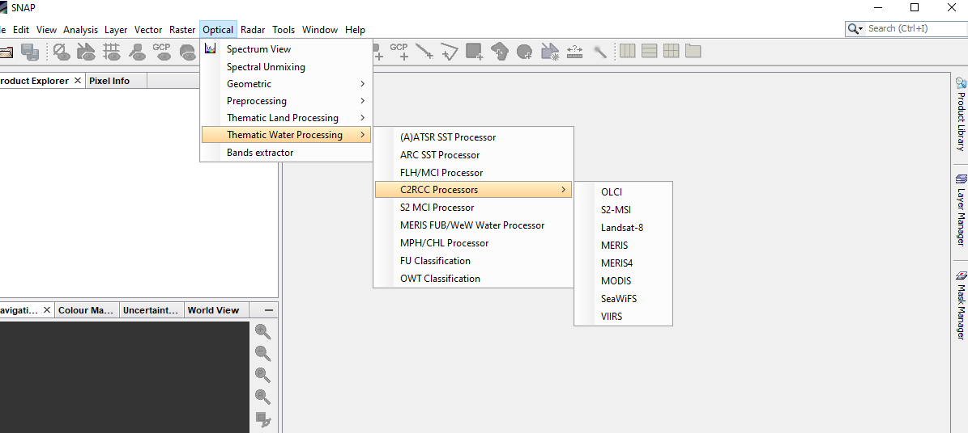
Εκτίμηση συγκέντρωσης Chl-a μέσω τηλεπισκόπησης: αλγόριθμος C2RCC

Slide 29
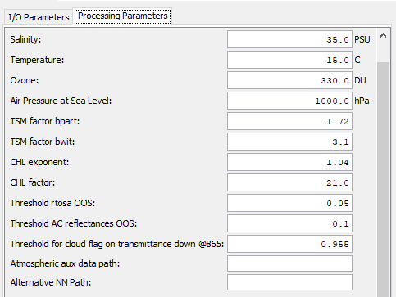
Εκτίμηση συγκέντρωσης Chl-a μέσω τηλεπισκόπησης: αλγόριθμος C2RCC
Δυνατότητα παραμετροποίησης ανάλογα με την περιοχή μελέτης:
Περιβαλλοντικών παραμέτρων (Αλατότητα, Θερμοκρασία)
Συντελεστών μετατροπής απορρόφησης και σκέδασής σε συγκεντρώσεις TSM και Chl

